Slide 1
JAVA SWING Project
도서 관리 프로그램
김 경 연
Notes:
http://minheeblog.tistory.com/category/PPT

Slide 2
“ ”
목차
1
프로그램 소개
2
환경 & 설계
3
기능 & UI
4
시연
Notes:
http://minheeblog.tistory.com/category/PPT

Slide 3
“ ”
프로그램 소개
※ 도서관리 프로그램
도서관 회원의 도서 대여 및 반납관리 프로그램
Notes:
http://minheeblog.tistory.com/category/PPT

Slide 4
환경 & 설계
Notes:
http://minheeblog.tistory.com/category/PPT

Slide 5






“ ”
개발 환경
Eclipse
JAVA
exERD
DBeaver
MySQL
Git
Notes:
http://minheeblog.tistory.com/category/PPT

Slide 6
“ ”
대여/반납
관리
흐름도
회원추가
메인화면
회원관리
회원수정
도서추가
도서관리
도서수정
도서구분관리
도서구분추가/수정
대여화면
반납화면
Notes:
http://minheeblog.tistory.com/category/PPT

Slide 7
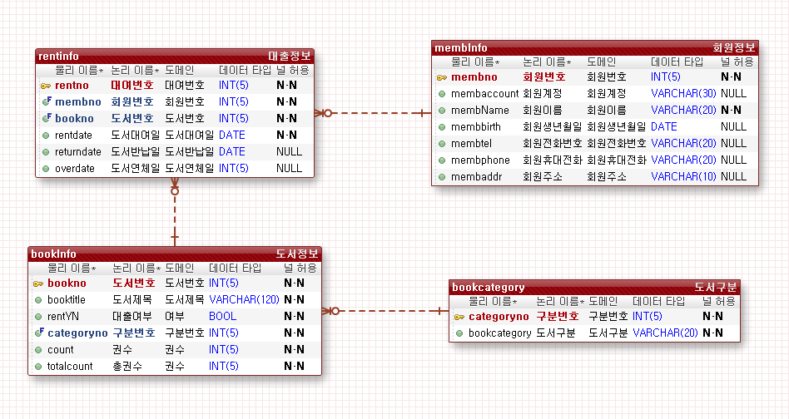

“ ”
DB 설계(eXERD)
Notes:
http://minheeblog.tistory.com/category/PPT

Slide 8
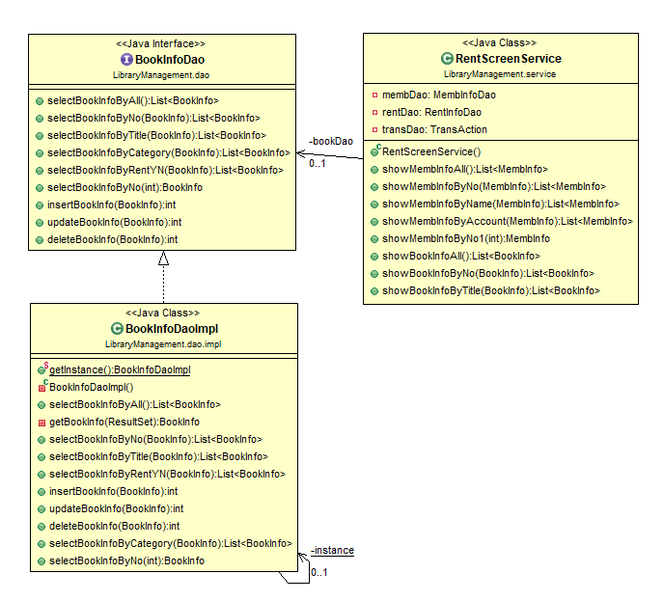
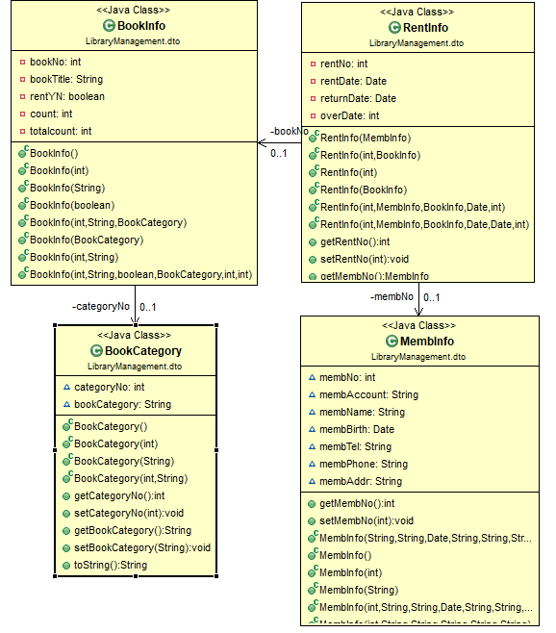
“ ”
클래스 설계
Notes:
http://minheeblog.tistory.com/category/PPT

Slide 9
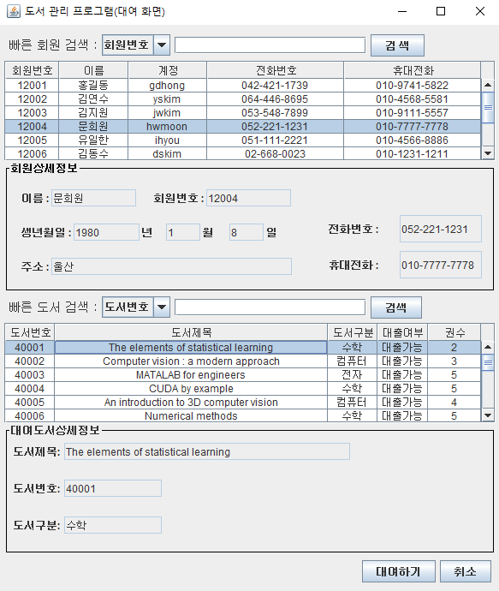










Notes:
http://minheeblog.tistory.com/category/PPT

Slide 10
기능 & UI - SWING
Notes:
http://minheeblog.tistory.com/category/PPT

Slide 11
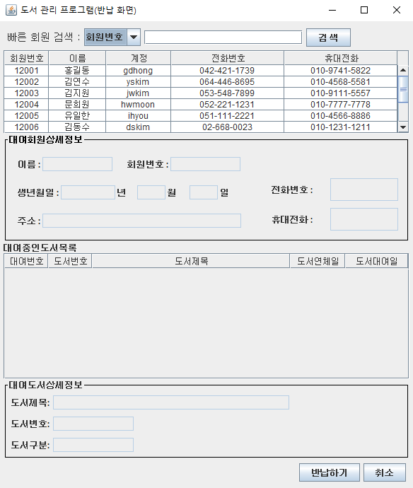
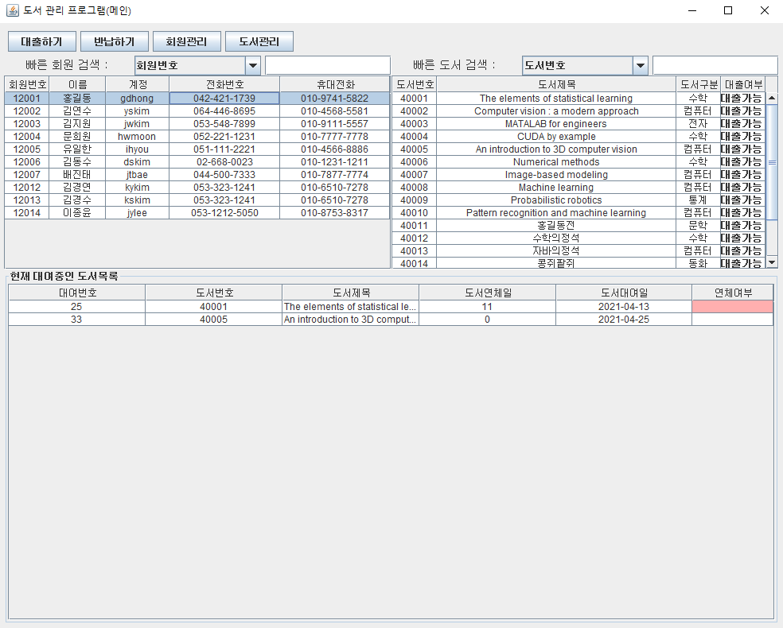
기능 & UI - 메인화면
Notes:
http://minheeblog.tistory.com/category/PPT

Slide 12
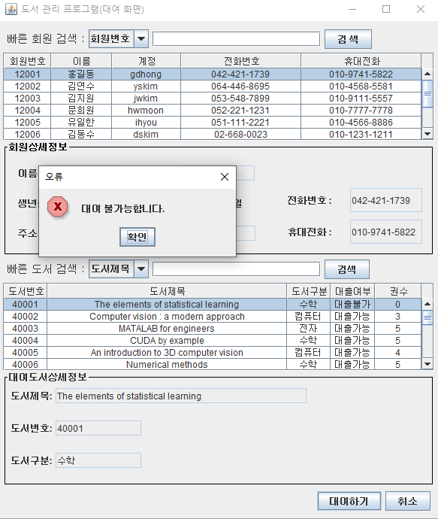
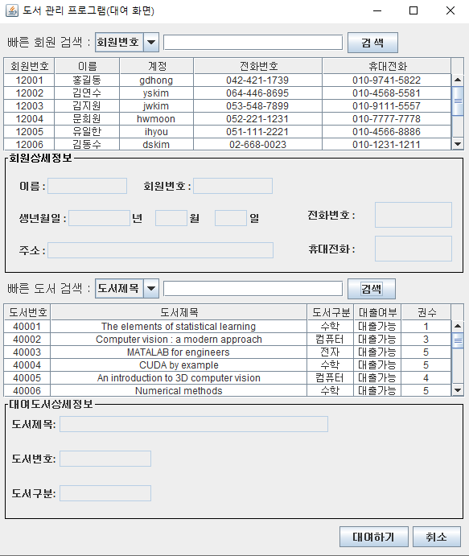
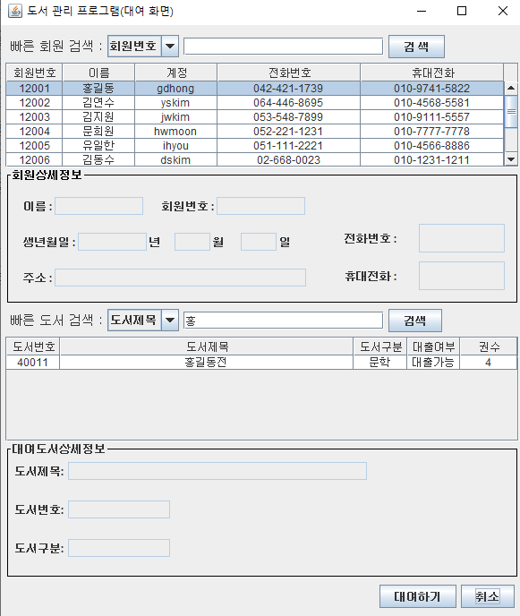
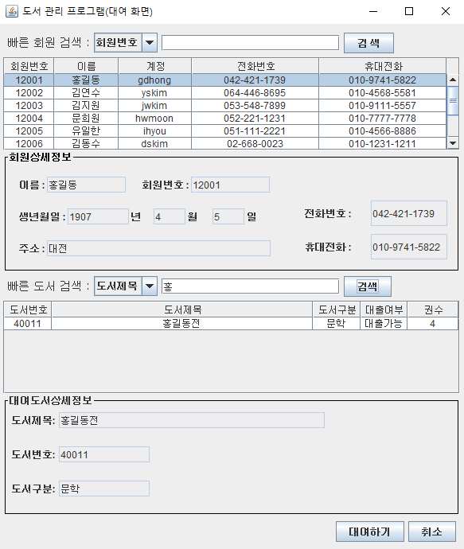
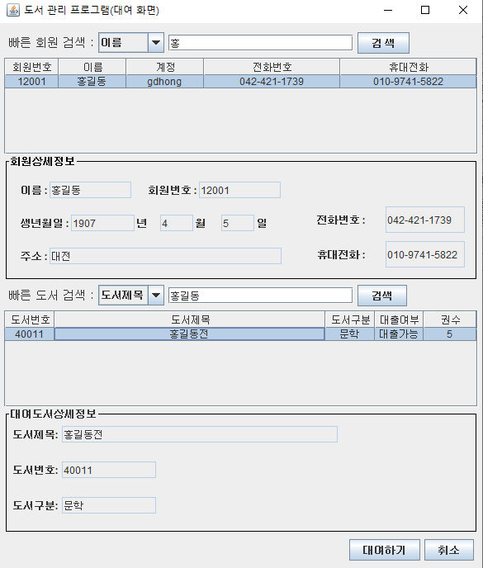
기능 & UI – 대여화면
Notes:
http://minheeblog.tistory.com/category/PPT

Slide 13
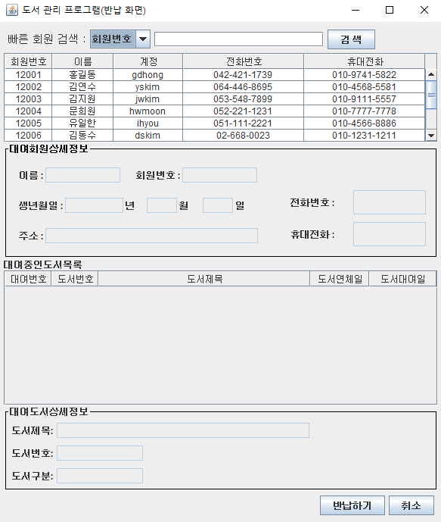
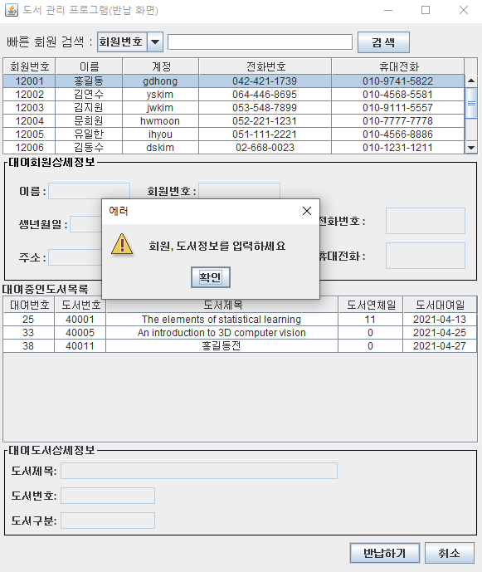
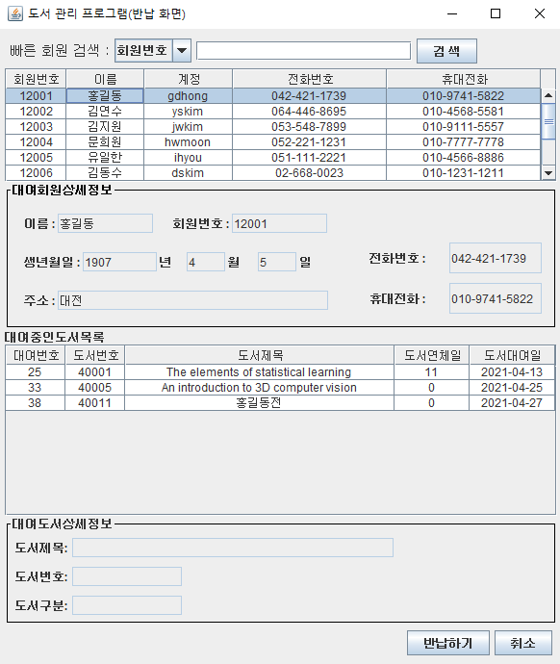
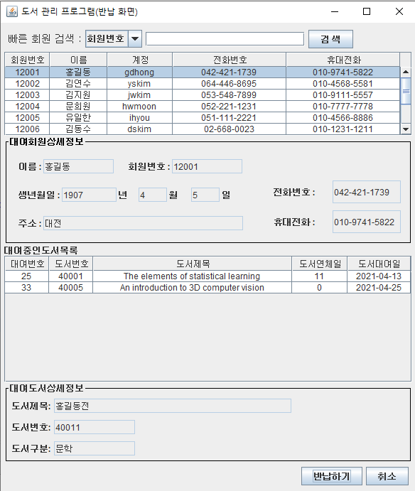
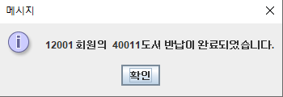
기능 & UI – 반납화면
Notes:
http://minheeblog.tistory.com/category/PPT

Slide 14
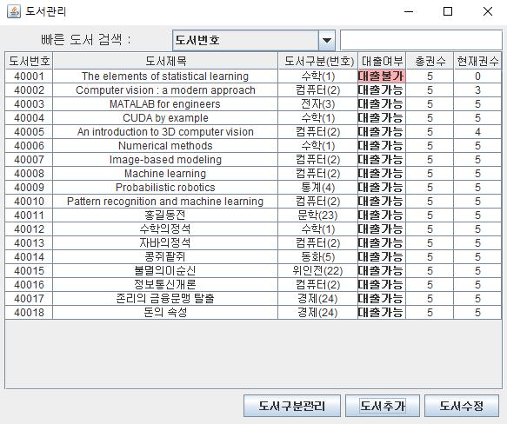
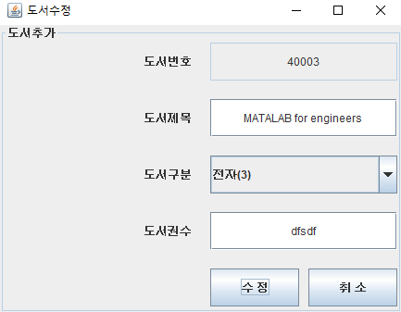
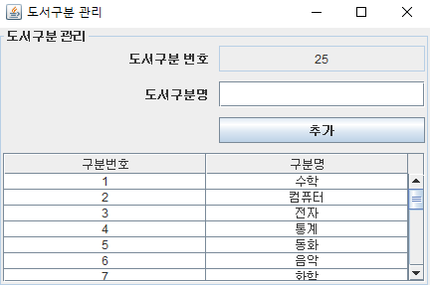
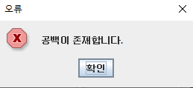
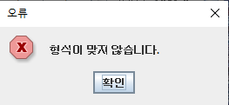
기능 & UI – 도서관리, 도서구분관리
Notes:
http://minheeblog.tistory.com/category/PPT

Slide 15
시연
Notes:
http://minheeblog.tistory.com/category/PPT

Slide 16
Q&A
Notes:
http://minheeblog.tistory.com/category/PPT

Slide 17
PROJECT LibraryManagement
THANK
YOU
발표자 김 경 연
Notes:
http://minheeblog.tistory.com/category/PPT

